Slide 1



SIDANG tugas akhir
POLITEKNIK NEGERI CILACAP
TUGAS AKHIR
ROBOT TROLI BERGERAK MENGGUNAKAN HAND GESTURE
RECOGNITION BERBASIS IMAGE PROCESSING
Disusun Oleh:
Nama : Yudi Arrasyid
NIM : 200101022
www.pnc.ac.id

Slide 2
BAB 1 PENDAHULUAN
POLITEKNIK NEGERI CILACAP
Latar belakang
Troli supermarket merupakan peranti yang digunakan untuk mengangkut barang belanjaan saat berbelanja di supermarket atau toko serba ada^{[1]}.
Pada umumnya, troli belanja digunakan dengan cara didorong atau ditarik oleh pengguna.
Semakin banyak barang belanja yang diangkut, semakin besar energi yang dibutuhkan untuk mendorong atau menarik troli tersebut^{[3]}
Hal ini dapat menyebabkan kelelahan pada pengguna, terutama jika jarak yang ditempuh cukup jauh atau troli digunakan untuk mengangkut beban yang sangat berat, sehingga pembeli akan berpikir untuk mengurangi barang belanjanya^{[4]}
Pada penelitian sebelumnya telah dilakukan penelitian tentang troli otomatis oleh Fera Sopiana yang menggunakan pengenalan warna untuk pengikut manusia menggunakan kamera.
Terdapat kekurangan dalam penelitian tersebut yakni warna sekitar rentan terdeteksi oleh kamera sehingga troli dapat bergerak sendiri apabila disupermarket tersebut terdapat warna yang sama dengan yang digunakan oleh pengguna troli serta kendali troli yang tidak dapat bergerak lurus.
www.pnc.ac.id

Slide 3
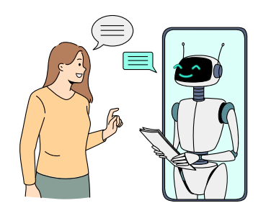
BAB 1 PENDAHULUAN
POLITEKNIK NEGERI CILACAP
Penyelesaian Latar Belakang
Penelitian penulis saat ini akan menitikberatkan perbaikan teknologi penemuan sebelumnya dengan mengganti pendeteksian dengan menggunakan hand gesture recognition.
Hand gesture recognition menjadi elemen kunci dalam pengembangan robot yang dapat berinteraksi secara alami dengan manusia, karena gerakan tangan merupakan salah satu cara komunikasi yang paling alami dan intuitif bagi manusia
www.pnc.ac.id

Slide 4

BAB 1 PENDAHULUAN
POLITEKNIK NEGERI CILACAP
Rumusan masalah
Dengan mengacu pada permasalahan yang ada dalam latar belakang, maka rumusan masalah yang akan dijelaskan adalah sebagai berikut:
Bagaimana perancangan mekanik dan elektrikal pada robot troli?
Bagaimana cara menyusun sistem elektrik dan algoritma untuk memungkinkan troli bergerak sesuai dengan pergerakan tangan?
www.pnc.ac.id

Slide 5

BAB 1 PENDAHULUAN
POLITEKNIK NEGERI CILACAP
batasan masalah
Untuk mencegah terjadinya keluaran yang tidak sesuai, tujuan utama dalam penyusunan tugas akhir ini adalah dengan menetapkan batasan masalah yang mencakup beberapa hal, antara lain.:
Troli hanya diprogram untuk mendeteksi gerakan tangan yang sudah diatur dalam program.
Hanya membahas deteksi hand gesture recognition yang diterapkan pada robot troli menggunakan kamera dan raspberry pi sebagai pemroses gambar.
Troli hanya mendeteksi 1 tangan pelanggan saja dan tidak dapat diarahkan dengan menggunakan 2 tangan sekaligus.
www.pnc.ac.id

Slide 6
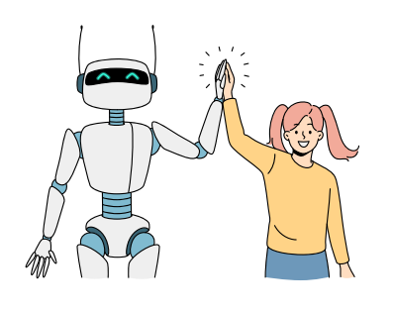
BAB 1 PENDAHULUAN
POLITEKNIK NEGERI CILACAP
Tujuan dan manfaat
Tujuan:
untuk menggerakkan robot troli sesuai perintah pengguna menggunakan gerakan tangan sehingga memudahkan pengguna dalam membawa barang yang berat dan membantu pengguna dalam berbelanja.
Manfaat:
Berikut ini adalah beberapa manfaat:
Membantu pelanggan dalam membawa barang yang banyak dan berat.
Mengurangi tenaga dan mencegah kelelahan saat berbelanja.
Meningkatkan penjualan pada supermarket.
www.pnc.ac.id

Slide 7
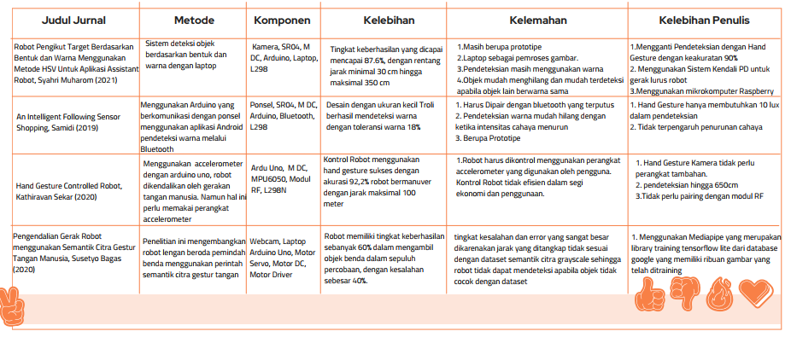
BAB 2 DASAR TEORI
POLITEKNIK NEGERI CILACAP
Tinjauan Pustaka
Tinjauan literatur dilaksanakan dengan menghimpun informasi dari jurnal yang sudah ada.
www.pnc.ac.id

Slide 8
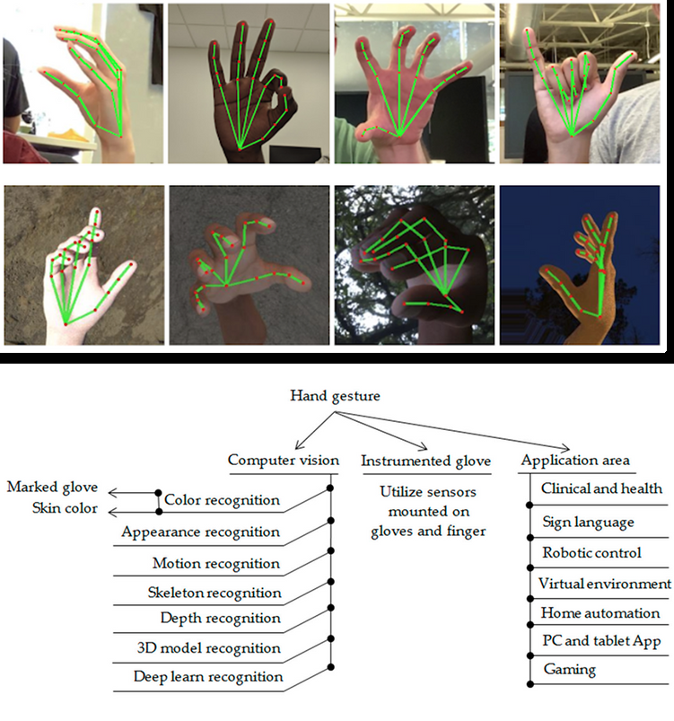
BAB 2 DASAR TEORI
POLITEKNIK NEGERI CILACAP
Skeleton Hand Gesture Landmark Recognition
Skeleton Based Recognition adalah sebuah pengenalan pola yang menggunakan sebuah kerangka model Convolutional Neural Network (CNN) yang termasuk kedalam image processing. Di mana berbagai representasi dataset atau kumpulan data tangan dapat dijadikan model agar dapat digunakan untuk klasifikasi
Kumpulan data Google yang besar dan beragam telah digunakan untuk melatih sejumlah besar algoritma deteksi dan pelacakan tubuh manusia di MediaPipe. Model yang diusulkan menggunakan kerangka node dan landmark untuk melacak sendi penting pada berbagai aspek tubuh manusia. Hasil dari bentuk 3 dimensi tersebut kemudian digunakan dalam model Tensorflow lite yang dibuat oleh pengembang Google untuk membuat aliran informasi pipeline
www.pnc.ac.id

Slide 9
BAB 3 PERANCANGAN SISTEM
POLITEKNIK NEGERI CILACAP
blok diagram
www.pnc.ac.id

Slide 10
BAB 3 PERANCANGAN SISTEM
POLITEKNIK NEGERI CILACAP
flowchart
www.pnc.ac.id

Slide 11
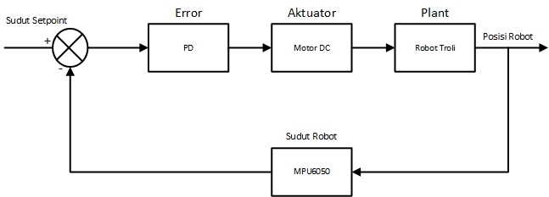
BAB 3 PERANCANGAN SISTEM
POLITEKNIK NEGERI CILACAP
Blok Diagram Kendali PD
Metode yang digunakan dalam tugas akhir ini untuk mendapatkan parameter Kp (konstanta proporsional) dan Kd (konstanta diferensial) yang cocok adalah melalui metode penyetelan dengan metode trial dan error
Pendekatan awal yang dilakukan penulis adalah dengan mengatur nilai setpoint dan mengatur Kd sebagai 0, sementara Kp diatur dengan nilai terkecil yaitu 1.
Setelah Kp terkecil diatur, langkah selanjutnya adalah meningkatkan nilai Kp secara bertahap hingga gelombang osilasi hampir mencapai nilai setpoint yang diinginkan.
Ketika robot akan berjalan lurus, awal mula arduino akan menetapkan variabel setpoint target.
ketika robot terjadi error sehingga berpindah jalur dari sudut setpoint maka sensor mpu6050 akan mengetahui sudut robot saat ini untuk dilakukan perbaikan dengan menggunakan algoritma PD robot. Sehingga robot akan tetap ada pada titik setpoint.
error = yawOld - yaw;// proportional
derivative = error - last_error; //derivative
angle = (error * Kp) + (derivative * Kd);
www.pnc.ac.id

Slide 12
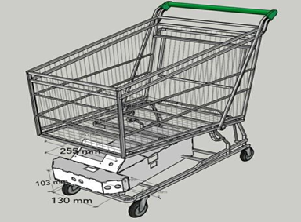
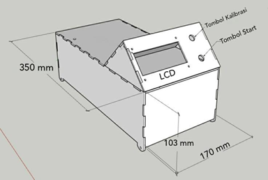
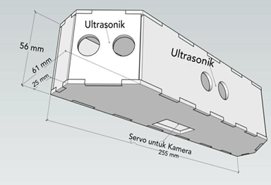
BAB 3 PERANCANGAN SISTEM
POLITEKNIK NEGERI CILACAP
Desain mekanik
www.pnc.ac.id

Slide 13
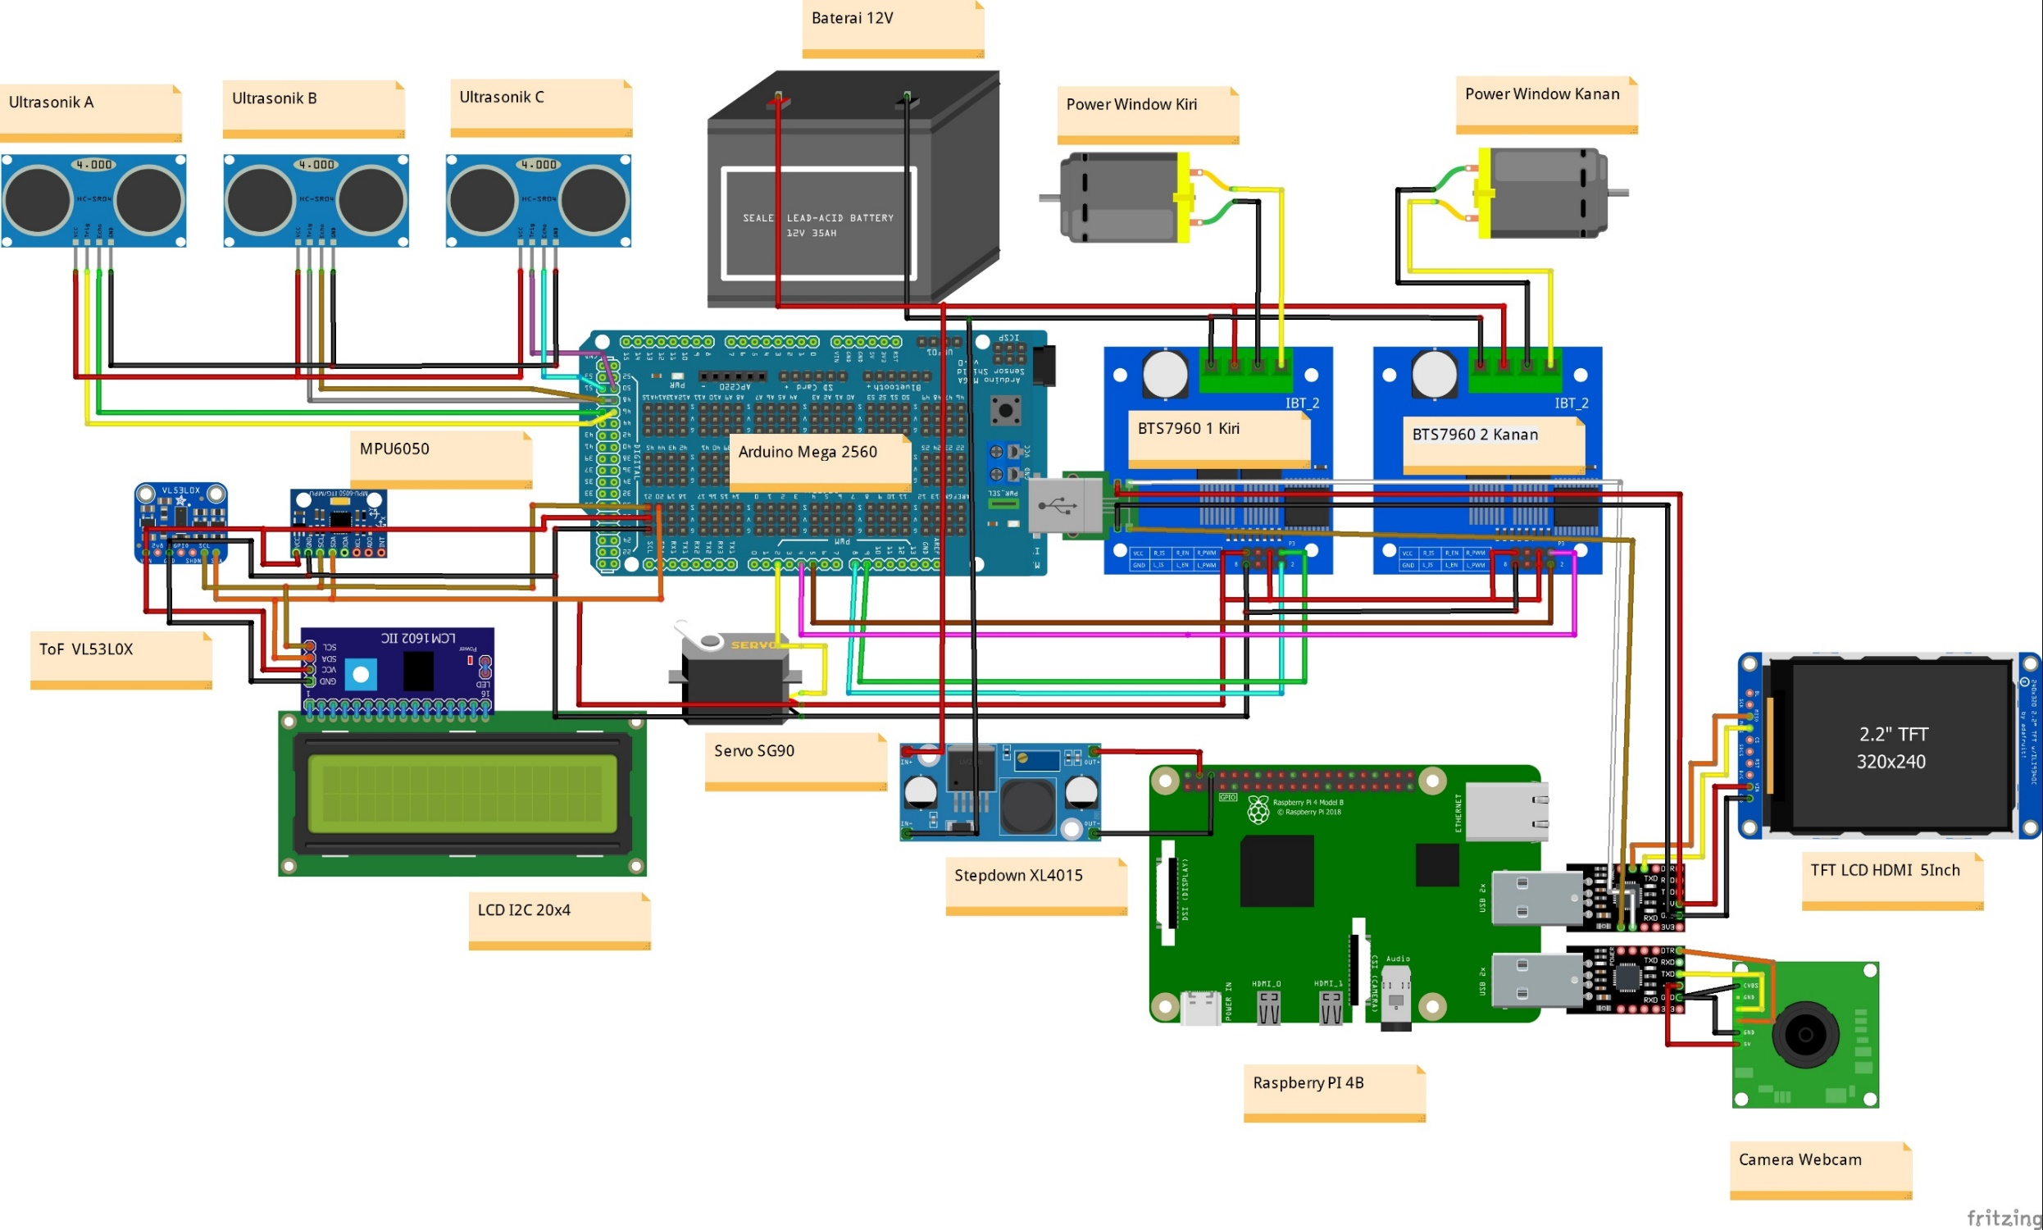
BAB 3 PERANCANGAN SISTEM
POLITEKNIK NEGERI CILACAP
Skema Rangkaian Listrik
www.pnc.ac.id

Slide 14
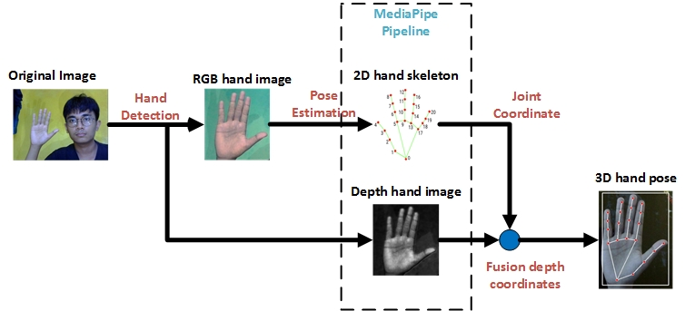
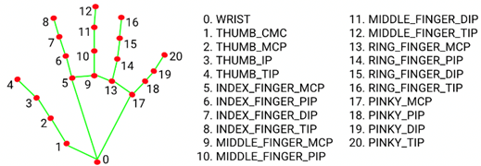
BAB 3 PERANCANGAN SISTEM
POLITEKNIK NEGERI CILACAP
Arsitekture sistem hand gesture recognition
Untuk mendapatkan pendeteksi hand landmark diperlukan perubahan dari image real-time biasa berupa BGR menjadi image yang memiliki warna RGB
tujuannya agar terlihat perbedaan warna antara warna lengan dengan warna latar yang ada. Ketika gambar sudah diubah menjadi RGB
RGB tersebut akan diubah kembali menjadi Depth Image berupa kedalaman dan ketebalan objek berupa 3D hand yang belum digabung dengan hand landmark.
Depth image map dan 2D hand skeleton ini sudah dilakukan training berupa model tensorflow lite oleh mediapipe, sehingga output yang didapatkan berupa model 3D hand pose yang memiliki hand landmark
www.pnc.ac.id

Slide 15
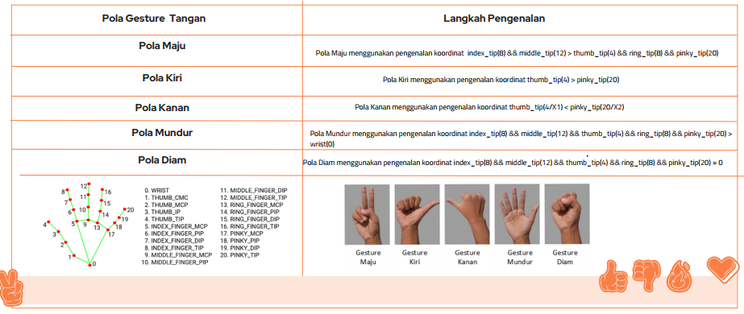
BAB 3 PERANCANGAN SISTEM
POLITEKNIK NEGERI CILACAP
Perancangan Gesture Gerak Troli
www.pnc.ac.id

Slide 16
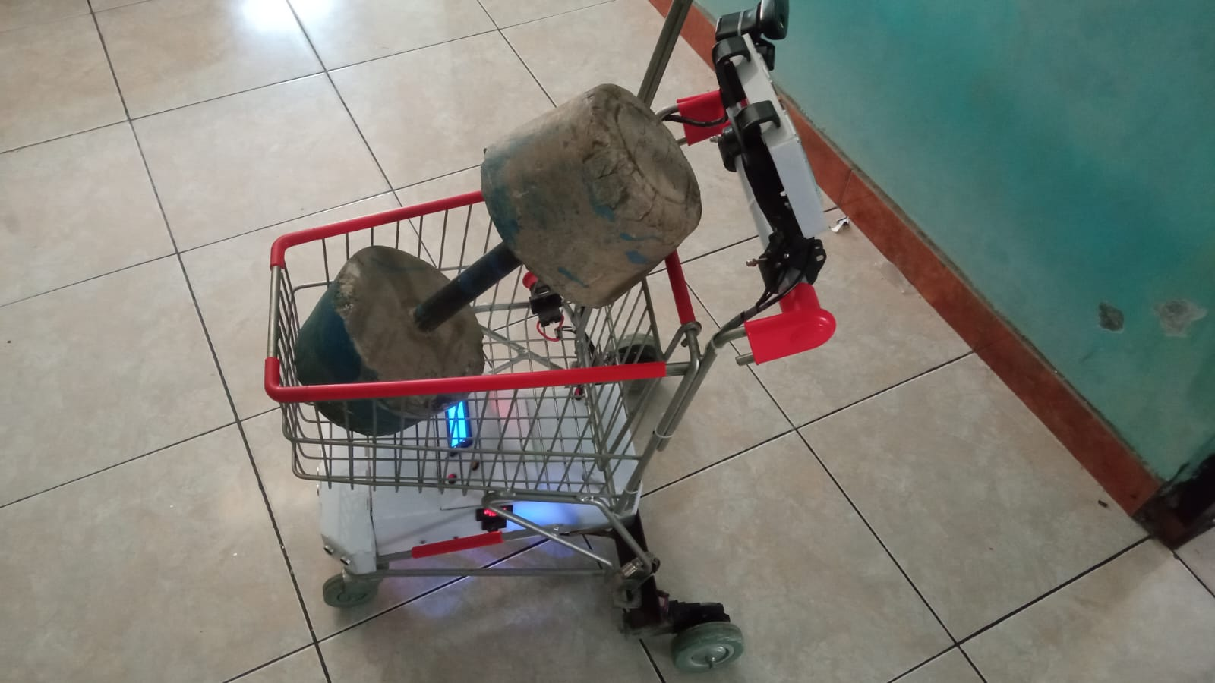
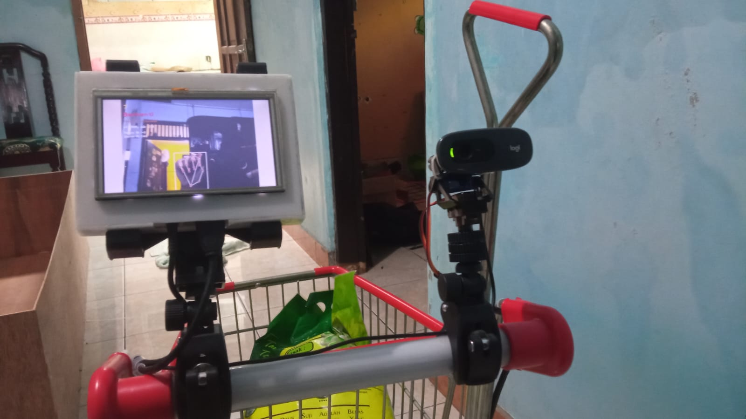
BAB 4 HASIL DAN PEMBAHASAN
POLITEKNIK NEGERI CILACAP
Hasil Perancangan
www.pnc.ac.id

Slide 17
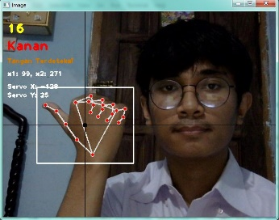
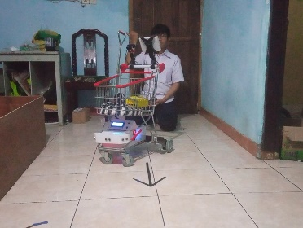
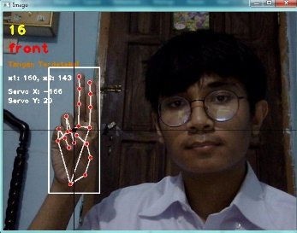
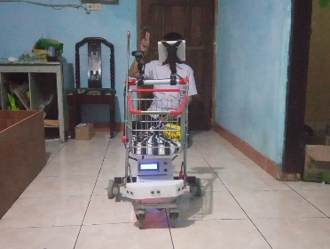
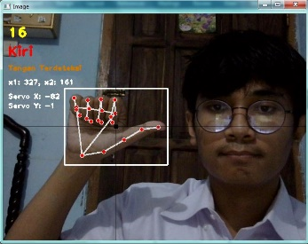
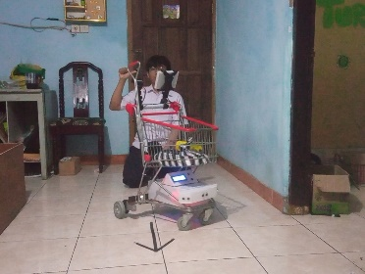
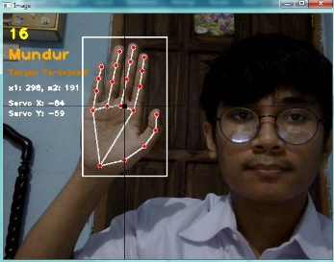
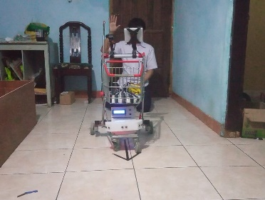
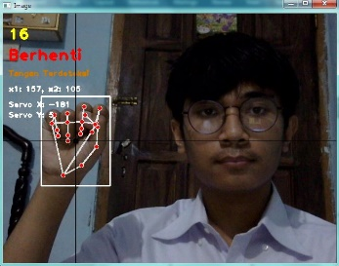
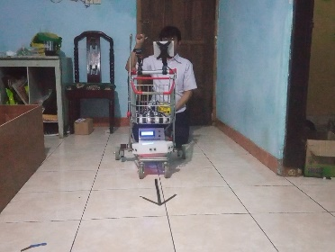
BAB 4 HASIL DAN PEMBAHASAN
POLITEKNIK NEGERI CILACAP
Pengujian Gerak Berdasarkan Perintah Dari Hand Gesture
Pengujian hand gesture pada alat dilakukan untuk menguji kinerja sistem pada alat. Saat kita memberikan hand gesture maju maka troli akan bergerak lurus. Saat kita memberikan hand gesture mundur maka troli akan bergerak mundur. Saat kita memberikan hand gesture kiri, maka troli akan berbelok ke kiri. Saat kita memberikan hand gesture kanan, maka troli akan berbelok ke kanan. Sedangkan jika kita memberikan hand gesture diam, maka troli akan berhenti.
thumb_tip<pinky_tip
Kanan
Index_tip>index_dip
Middle_tip>middle_dip
Maju
Thumb_tip>pinky_tip
Kiri
all_tip > all_dip
Mundur
all_tip<all_dip
Berhenti
www.pnc.ac.id

Slide 18
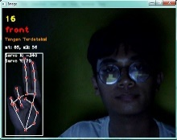
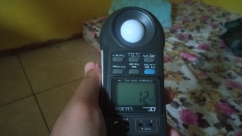
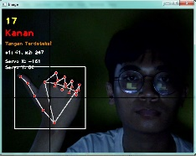
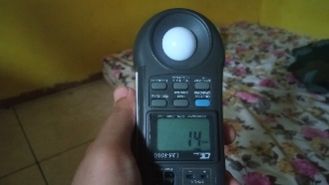
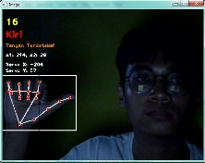
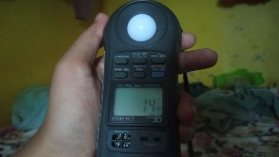
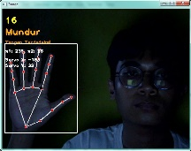
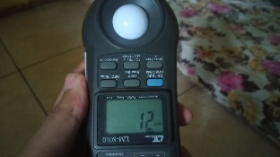
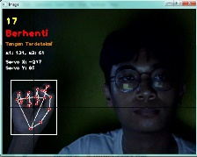
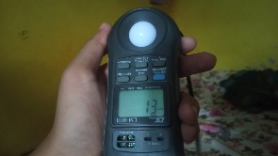
BAB 4 HASIL DAN PEMBAHASAN
POLITEKNIK NEGERI CILACAP
Pengujian hand gesture terhadap intensitas cahaya
Intensitas cahaya yang cukup dan jarak objek terhadap webcam yang ideal sangat berpengaruh terhadap hasil pendeteksian objek. Berikut nilai rata-rata lux pada saat dilakukan pengujian pada sebuah ruangan, agar objek dapat terdeteksi digunakan tiga buah ruangan dengan cahaya lampu yang berbeda-beda. Pengukuran intensitas cahaya menggunakan Lux Light Meter.
Maju
12 Lux
Kanan
14 Lux
melakukan pengukuran nilai rata-rata lux di dalam ruangan dalam 3 kamar berbeda dengan tujuan untuk menentukan seberapa kuat intensitas cahaya yang dibutuhkan oleh kamera dalam mendeteksi objek. Kamera sudah dapat mendeteksi objek hand gesture dibawah 120 lux yakni sebesar 10 lux adalah ruangan dalam keadaan gelap dengan sedikit intensitas cahaya, semakin besar telapak tangan terbuka makin mudah kamera dalam mendeteksi pola sendi tangan.
Kiri
14 Lux
Berhenti
13 Lux
Mundur
12 Lux
www.pnc.ac.id

Slide 19
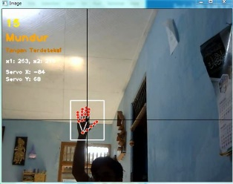
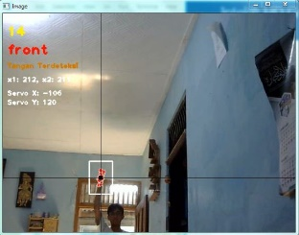
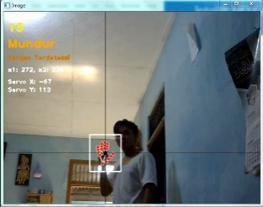
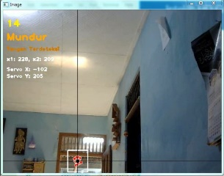
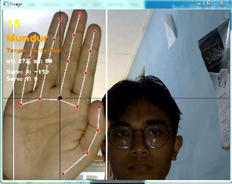
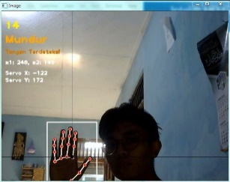
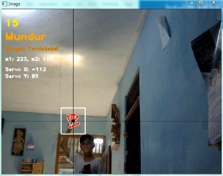
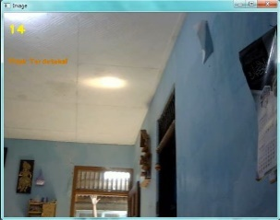
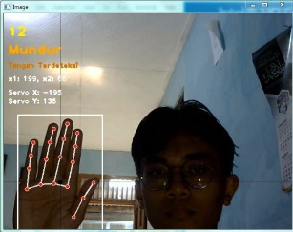
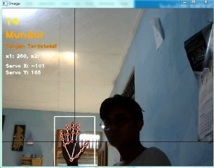
BAB 4 HASIL DAN PEMBAHASAN
POLITEKNIK NEGERI CILACAP
Pengujian Jarak Pendeteksian Hand Gesture Pada Kamera
Pengujian ini dilakukan dengan tujuan untuk menemukan jarak yang optimal antara kamera dan objek gesture tangan, sehingga dapat menghasilkan gambar yang jelas dan fokus. Dalam pengujian tersebut, kamera ditempatkan pada jarak yang berbeda-beda dari objek yang sama, dan hasilnya diamati secara teliti untuk menentukan jarak terbaik yang dapat menghasilkan gambar yang jelas dan tajam. terlihat bahwa kamera memiliki kemampuan untuk mendeteksi objek pada jarak minimal 25 cm hingga jarak maksimal 650 cm.
200 cm
500 cm
300 cm
650 cm
25 cm
100 cm
400 cm
700 cm
50 cm
150 cm
www.pnc.ac.id

Slide 20
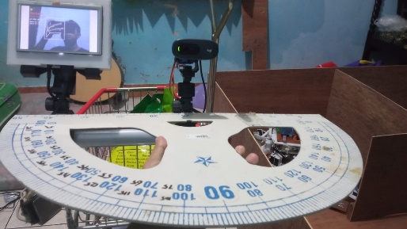
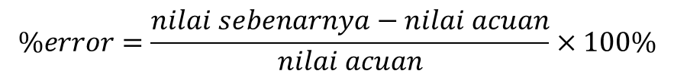
BAB 4 HASIL DAN PEMBAHASAN
POLITEKNIK NEGERI CILACAP
Pengujian Tracking Servo Terhadap Objek Hand Gesture
Pengujian ini bertujuan mengukur rentang sudut saat objek berada dikiri dan di kanan untuk melihat apakah servo dapat menyesuaikan objek. Object tracking diuji dengan menggunakan busur derajat untuk mencocokkan posisi objek dengan sudut sebenarnya servo.
Hal ini disebabkan oleh fakta bahwa servo menggunakan perintah untuk terus-menerus menambah dan mengurangi sudut saat mengamati objek. Dengan demikian, servo berupaya untuk mengoreksi dan menyesuaikan posisinya agar sesuai dengan objek yang dideteksi.
$$\%error=\frac{nilai sebenarnya−nilai acuan}{nilai acuan}×100\%$$
Pengujian kesalahan ini bertujuan untuk mengukur kemampuan sensor menerima rangsangan serta respon servo saat terdapat objek. Parameter yang digunakan adalah posisi sudut objek sebagai nilai acuan dan sudut sebenarnya sebagai nilai sebenarnya dengan melihat sudut pada LCD.
www.pnc.ac.id

Slide 21
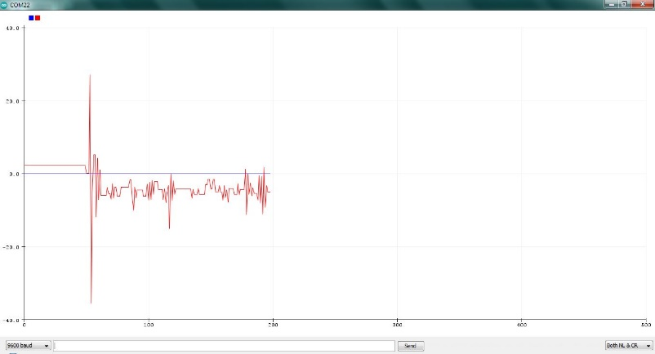
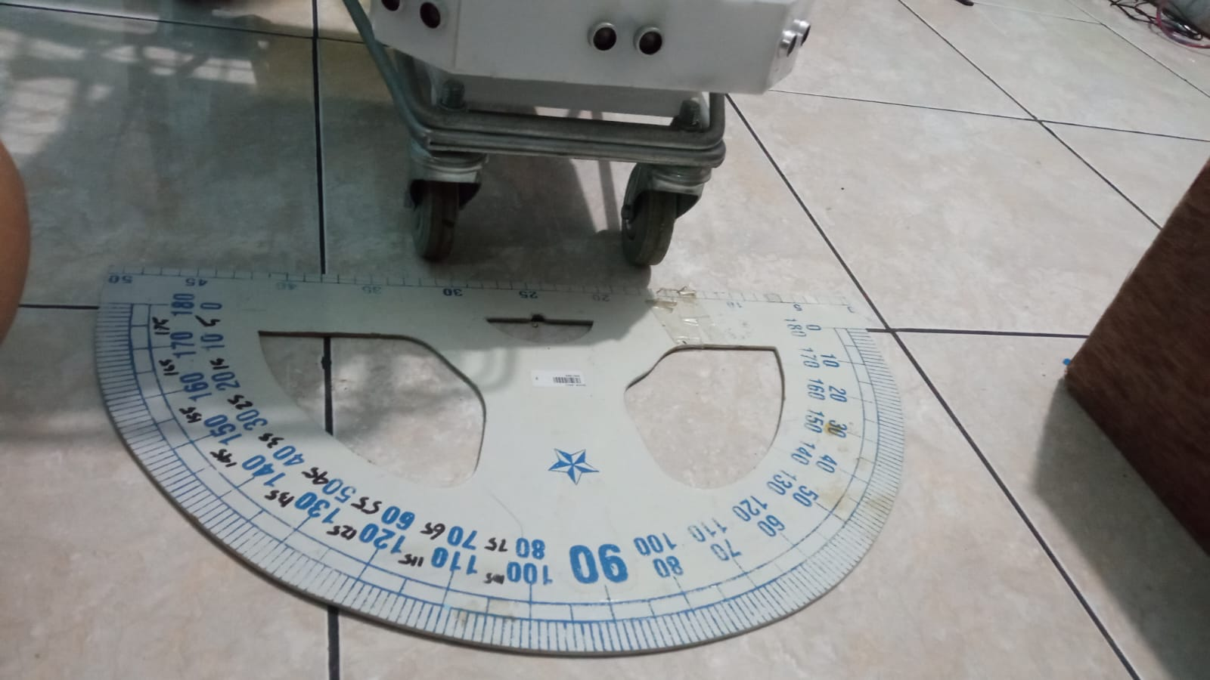
BAB 4 HASIL DAN PEMBAHASAN
POLITEKNIK NEGERI CILACAP
Pengujian Gerak Lurus Troli
Pengujian Gerak lurus troli atau disebut pengujian error PD dilakukan untuk mengetahui apakah troli dapat bergerak lurus atau tidak. Pengujian dilakukan menggunakan nilai acuan busur derajat dan sebuah meteran, troli diuji untuk dapat bergerak sesuai lintasan yang sudah ada berjarak 150cm. Troli selanjutnya diukur persentase kesalahan dan sudut kesalahan troli bergerak tidak sesuai lintasan.
Setelah dilakukan pengujian didapatkan data rata-rata sudut troli sebenarnya adalah 89,6°, penyebabnya adalah ketidakmampuan roda depan dalam bermanuver. Roda depan terkadang tidak berputar yang menyebabkan perubahan sedikit sudut troli saat tiba ditujuan, namun troli tetap berada didalam lintasan. Sehingga penggunan PD dalam troli sangat berpengaruh dalam pergerakan, troli hanya memiliki eror sudut sebenarnya sebesar -4,4%.
PD
Kp = 11.2
Kd = 12
www.pnc.ac.id

Slide 22
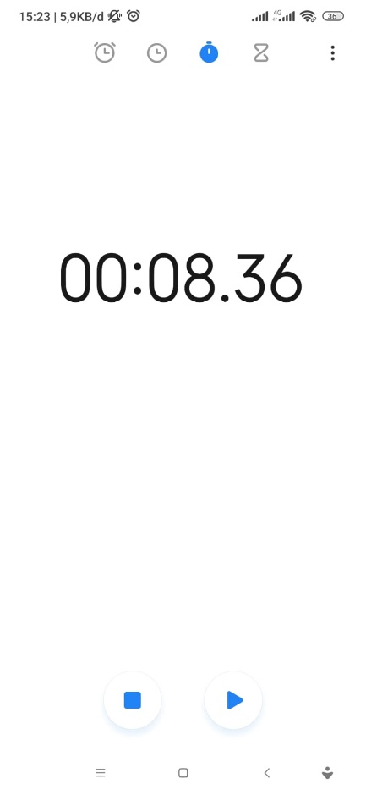
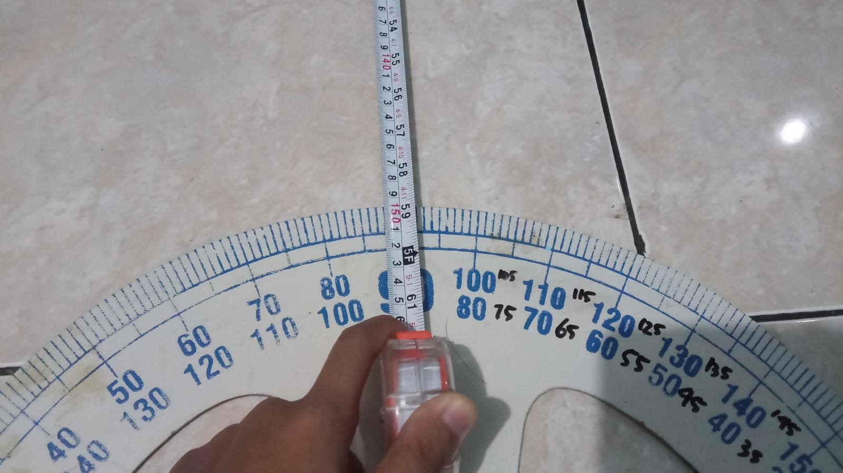

BAB 4 HASIL DAN PEMBAHASAN
POLITEKNIK NEGERI CILACAP
Pengujian Kecepatan Troli Tanpa Beban
$$v=\frac{s}{t}$$
Rumus fisika yang berlaku pada pengujian ini menyatakan bahwa jarak (s) berbanding lurus dengan waktu (t), dan kecepatan (v) adalah perbandingan jarak terhadap waktu. Kecepatan PWM pada motor DC yang digunakan adalah 153.5.
Pengujian dilakukan untuk mengukur kecepatan troli ketika tidak ada beban yang diletakkan di atasnya. Pada kondisi ini, troli hanya membawa beratnya sendiri dan komponen yang digunakan untuk membangunnya.
ditemukan rata-rata kecepatan sebesar 17,48 cm/s dengan rata-rata waktu tempuh jarak 150 cm sebesar 8,58 s.
www.pnc.ac.id

Slide 23





BAB 4 HASIL DAN PEMBAHASAN
POLITEKNIK NEGERI CILACAP
Pengujian Kecepatan Troli Dengan Beban
$$v=\frac{s}{t}$$
Rumus fisika yang berlaku pada pengujian ini menyatakan bahwa jarak (s) berbanding lurus dengan waktu (t), dan kecepatan (v) adalah perbandingan jarak terhadap waktu. Kecepatan PWM pada motor DC yang digunakan adalah 105.5.
Dilakukan suatu pengujian untuk mengetahui kecepatan troli pada berbagai beban. Pengujian tersebut dilakukan sebanyak 6 kali dengan menggunakan beban yang berbeda. Troli dijalankan sejauh 1,5 meter dengan menggunakan PWM motor sebesar 105,5.
Waktu Troli Bergerak Sejauh 150 cm dengan Beban 30Kg
Hasil pengujian menunjukkan bahwa terdapat hubungan antara variasi kecepatan troli dengan beban yang diujikan. Ditemukan bahwa semakin berat beban yang diangkut oleh troli, kecepatan troli akan semakin lambat. Selain itu, pengaruh ketidakstabilan pencahayaan selama pengujian menyebabkan troli terkadang tidak dapat mendeteksi tangan.
Waktu Troli Bergerak Sejauh 150 cm dengan Beban 50Kg
www.pnc.ac.id

Slide 24
BAB 4 HASIL DAN PEMBAHASAN
POLITEKNIK NEGERI CILACAP
Pengujian Masa Pakai Baterai
Pengujian lama pemakaian baterai dilakukan untuk mengetahui berapa lama baterai dapat bertahan saat troli digunakan. Pengujian dilakukan ketika baterai aki dalam kondisi full baterai sampai baterai aki habis. Pemakaian lama baterai tergantung pada daya yang digunakan oleh baterai aki.
www.pnc.ac.id

Slide 25
BAB 4 HASIL DAN PEMBAHASAN
POLITEKNIK NEGERI CILACAP
Pengujian Sensor Ultrasonik dan ToF VL53L0X
Pengujian dilakukan untuk mengetahui pada jarak berapa troli akan berhenti ketika ada halangan, dilakukan pengujian terhadap sensor ultrasonik dan sensor laser.
Sebanyak 3 buah sensor ultrasonik dan 1 buah sensor laser digunakan pada pengujian ini. Sensor ultrasonik diletakkan pada bagian depan, kanan, dan kiri troli, sementara sensor laser diletakkan pada bagian belakang bawah troli,
agar troli tidak menabrak benda di depan, kanan, kiri, atau pengguna di belakang. Sensor digunakan untuk menghentikan dan memundurkan troli saat ada halangan yang terdeteksi pada jarak kurang dari 20cm dari posisi troli, dilakukan pemrograman untuk sensor ultrasonik dan sensor laser.
Gambar 4.10 menampilkan beberapa tampilan indikator yang menggambarkan hasil pengujian sensor ultrasonik dan sensor laser. Pada indikator tersebut, terdapat label "jarak" yang digunakan untuk menunjukkan hasil pengukuran jarak antara troli dengan benda yang terdeteksi oleh sensor.
Layar LCD menampilkan angka-angka 26, 32, 58, dan 99, yang mewakili jarak antara troli dan benda yang terdeteksi oleh sensor ultrasonik pada sisi kanan (26 cm), sisi depan (32 cm), sisi kiri (58 cm), dan sisi belakang menggunakan sensor laser (99 cm). Ketiga nilai jarak ini digunakan untuk memungkinkan troli menghindari halangan saat bergerak.
www.pnc.ac.id

Slide 26
BAB 5 PENUTUP
POLITEKNIK NEGERI CILACAP
KESIMPULAN
Pendeteksian hand gesture memiliki kemampuan untuk mendeteksi objek hand gesture pada jarak minimal 25 cm hingga jarak maksimal 650 cm.
Hal ini menunjukkan bahwa semakin jauh tangan terdeteksi oleh kamera, semakin sulit untuk mengenali bentuk tangan tersebut. sehingga jarak yang ideal untuk mendeteksi objek tangan adalah berkisar antara 50 hingga 150 cm.
intensitas cahaya ideal adalah 10 lux.
rata-rata respon error servo tercatat sebesar -3,24%.
Robot troli juga memiliki batas beban maksimal yang dapat diangkut sebesar 50 Kg,
kecepatan rata-rata troli saat tidak ada beban adalah 17,48 cm/s.
Percobaan menunjukkan bahwa baterai dengan batas discharge 10,5V dapat bertahan selama 55 menit tanpa beban dan 47 menit dengan beban 5Kg.
www.pnc.ac.id

Slide 27
BAB 5 PENUTUP
POLITEKNIK NEGERI CILACAP
DEMO
www.pnc.ac.id

Slide 28
Daftar pustaka
POLITEKNIK NEGERI CILACAP
[1] I. Febri, T. Setya, and F. Sadika, “Perancangan Troli Mandiri Untuk Pengunjung di Pasar Modern ( Studi Kasus : Pasar Modern Batununggal Indah ),” e-Proceeding Art Des., vol. 7, no. 2, pp. 5642–5654, 2020.
[2] J. S. Putra, “Pengembangan Robot Troli,” Semin. Has. Elektro SI ITN Malang, pp. 2–13, 2019.
[3] M. Lovita and R. Mukhaiyar, “Rancang Bangun Troli Otomatis Berbasis Computer Vision,” JTEIN J. Tek. Elektro Indones., vol. 3, no. 2, pp. 399–406, 2022.
[4] F. I. Pasaribu and S. Yogen, “Perancangan Prototype Troli Pengangkut Barang Otomatis Mengikuti Pergerakan Manusia,” RELE (Rekayasa Elektr. dan Energi) J. Tek. Elektro, vol. 1, no. 2, pp. 82–92, 2019, doi: 10.30596/rele.v1i2.3011.
[5] F. S. Anggreyani and E. Alimudin, “Shopping Trolley Automatically Move Following Color With Camera,” Politek. Negeri Cilacap, 2022.
[6] S. Muharom, S. Asnawi, and A. Bachri, “Robot Pengikut Target Berdasarkan Bentuk dan Warna Menggunakan Metode HSV Untuk Aplikasi Assistant Robot,” JE-Unisla, vol. 6, no. 1, p. 415, 2021, doi: 10.30736/je.v6i1.571.
[7] F. S. Samidi*, I. S. Mustafa, and N. A. M. Radzi, “An Intelligent Following Sensor Shopping Cart,” Int. J. Recent Technol. Eng., vol. 8, no. 4, pp. 6249–6255, 2019.
[8] K. Ingole and S. R. Khedkar, “Automatic Human Following Trolley Using Raspberry Pi,” Int. Res. J. Eng. Technol., vol. 08, no. 07, pp. 1558–1563, 2021, [Online]. Available: www.irjet.net
[9] K. Sekar, V. Rajkumar, R. Thileeban, and S. Sudharsan, “Hand Gesture Controlled Robot,” Int. J. Eng. Res. Technol., vol. 9, no. 11, pp. 17–19, 2020, doi: 10.1007/978-981-33-4909-4_64.
[10] B. Prasetyo, K. Exaudi, and S. Sembiring, “Implementasi Gerakan Tangan terhadap Navigasi Robot Beroda menggunakan Teknik Accelerometer,” Emit. J. Tek. Elektro, vol. 21, no. 2, pp. 142–147, 2021, doi: 10.23917/emitor.v21i2.14228.
[11] S. B. Bhaskoro and M. A. A. Aziz, “Pengendalian Gerak Robot menggunakan Semantik Citra Gestur Tangan Manusia,” ELKOMIKA J. Tek. Energi Elektr. Tek. Telekomun. Tek. Elektron., vol. 8, no. 1, p. 80, 2020.
[12] A. Nur, F. Mappasaile, T. Z. Muttaqien, and Y. Pujiraharjo, “Perancangan Troli Belanja Dengan Sekat Barang Belanjaan ( Studi Kasus : Transmart Carrefour Buah Batu Bandung ) Shopping Trolley Design With Groceries Partition ( Case Study : Transmart Carrefour Buah Batu Bandung ),” e-Proceeding Art Des., vol. 7, no. 2, pp. 5634–5641, 2020.
[13] A. D. Pratiwi and T. S. Pambudi, “Perancangan Trolley Belanja Mandiri Untuk Kebutuhan Belanja Mingguan Di Pasar Modern (Studi Kasus: Pasar Modern Batununggal Indah).,” e-Proceeding Art Des., vol. 7, no. 2, pp. 5673–5682, 2020.
[14] J. Jumadi, Y. Yupianti, and D. Sartika, “Pengolahan Citra Digital Untuk Identifikasi Objek Menggunakan Metode Hierarchical Agglomerative Clustering,” JST (Jurnal Sains dan Teknol., vol. 10, no. 2, pp. 148–156, 2021.
[15] D. D. Affifah, Y. Permanasari, and R. Respitawulan, “Teknik Konvolusi pada Deep Learning untuk Image Processing,” Bandung Conf. Ser. Math., vol. 2, no. 2, pp. 103–112, 2022.
[16] S. Y. Damanik and K. Tampubolon, “Pengenalan Pola Citra Simbol Bahan Kimia Berbahaya menggunakan Metode Transformasi Wavelet,” MEANS (Media Inf. Anal. dan Sist., vol. 6, no. 2, pp. 112–116, 2021, doi: 10.54367/means.v6i2.1765.
[17] T. Susim and C. Darujati, “Pengolahan Citra Untuk Pengenalan Wajah (Face Recognition) Menggunakan OpenCV,” J. Syntax Admiration, vol. 2, no. 3, pp. 534–545, 2021.
[18] A. A. Chellsya et al., “Implementasi Computer Vision Dalam Mendeteksi Pelanggaran Tidak Menggunakan Helm Pada Pengendara Motor,” e-Proceeding Appl. Sci., vol. 9, no. 1, pp. 55–71, 2023.
[19] H. Septyan Nu, Y. Sofyan, and A. Rafi Al Tahtawi, “Pengendalian Robot Lengan Pemilah Benda Berdasarkan Bentuk Menggunakan Teknologi Computer Vision,” SEMNASTERA (Seminar Nas. Teknol. dan Ris. Ter., vol. 2, no. 0, pp. 42–48, 2020.
[20] M. A. Masril and D. P. Caniago, “Optimasi Teknologi Computer Vision pada Robot Industri Sebagai Pemindah Objek Berdasarkan Warna,” ELKOMIKA J. Tek. Energi Elektr. Tek. Telekomun. Tek. Elektron., vol. 11, no. 1, pp. 46–57, 2023.
[21] Oguntimilehin and Olatunji, “A Review of Sign Language Recognition Techniques,” Int. J. Inf. Syst. Comput. Sci., vol. 10, no. 6, p. 2021.
[22] Y. Liu, M. Yang, J. Li, Q. Zheng, and D. Wang, “Dynamic hand gesture recognition using 2d convolutional neural network,” Eng. Lett., vol. 28, no. 1, pp. 243–254, 2020.
[23] M. J. Hussain et al., “Intelligent Sign Language Recognition System for E-Learning Context,” Comput. Mater. Contin., vol. 72, no. 3, pp. 5327–5343, 2022, doi: 10.32604/cmc.2022.025953.
[24] M. Oudah, A. Al-Naji, and J. Chahl, “Hand Gesture Recognition Based on Computer Vision: A Review of Techniques,” J. Imaging, vol. 6, no. 8, pp. 2–29, 2020.
www.pnc.ac.id

Slide 29
Daftar pustaka
POLITEKNIK NEGERI CILACAP
[25] S. Budiman, S. Lestanti, S. M. Evandri, and R. K. Putri, “Pengenalan Gestur Gerakan Jari Untuk Mengontrol Volume Di Komputer Menggunakan Library OpenCV Dan MediaPipe,” J. Ilm. Tek. Inform., vol. 16, no. 2, pp. 223–232, 2022.
[26] F. Zhang et al., “MediaPipe Hands: On-device Real-time Hand Tracking,” 2020, http://arxiv.org/abs/2006.10214
[27] I. Suyudi, S. Sudadio, and S. Suherman, “Pengenalan Bahasa Isyarat Indonesia menggunakan Mediapipe dengan Model Random Forest dan Multinomial Logistic Regression ( Introduction to Indonesian Sign Language Using Mediapipe With Random Forest Models and Multinomial Logistic Regression ),” J. Ilmu Siber dan Teknol. Digit., vol. 1, no. 1, pp. 65–80, 2022.
[28] J. D. Asmoro, A. T. Wibowo, And M. Ridwan, “Virtual Mouse With Hand Gesture Recognition Based On,” Jurteksi (Jurnal Teknol. Dan Sist. Informasi), Vol. Ix, No. 2, Pp. 261–268, 2023.
[29] R. Mohamed Abdulhamied, M. M. Nasr, and S. N. Abdul Kader, “Real-time recognition of American sign language using long-short term memory neural network and hand detection,” Indones. J. Electr. Eng. Comput. Sci., vol. 30, no. 1, p. 545, 2023, doi: 10.11591/ijeecs.v30.i1.pp545-556.
[30] M. P. Pulungan, M. B. A. Rachman, and ..., “Identifikasi Warna Pada Objek Citra Digital Secara Real Time Menggunakan Pengolahan Model Warna HSV,” Semin. Nas. Mhs. Ilmu Komput. dan Apl., no. April, pp. 279–289, 2022.
[31] I. W. Sukerta Wijaya, I. G. Harjumawan Wiratmaja KS., I. D. M. A. Pramana Setya Bintara, and I. K. G. Ryan Aditya Permana, “Program Menghitung Banyak Bata pada Ruangan Menggunakan Bahasa Python,” TIERS Inf. Technol. J., vol. 2, no. 1, 2021, doi: 10.38043/tiers.v2i1.2840.
[32] F. B. Setiawan, O. J. Aldo Wijaya, L. H. Pratomo, and S. Riyadi, “Sistem Navigasi Automated Guided Vehicle Berbasis Computer Vision dan Implementasi pada Raspberry Pi,” J. Rekayasa Elektr., vol. 17, no. 1, pp. 7–14, 2021.
[33] M. Fajar And A. Rahman, “Rancang Bangun Alat Pencampur Bahan Es Krim Berbasis Arduino Mega2560,” J. J-Ensitec, Vol. 05, No. 02, Pp. 271–277, 2019.
[34] I. Y. Lonteng, I. Rosita, M. Simulasi, And M. Jarak, “Rancang Bangun Simulasi Alat Pendeteksi Jarak Aman Antar Kendaraan Menggunakan Sensor Ultrasonik Berbasis Arduino,” Jeecom, Vol. 2, No. 2, Pp. 22–26, 2020.
[35] S. Oky, “Perancangan Robot Avoider Berbasis Arduino Uno Menggunakan Tiga Sensor Ultrasonik,” Epic J. Electr. Power, Instrum. Control, vol. 1, no. 2, pp. 1–11, 2018, doi: 10.32493/epic.v1i2.1529.
[36] S. Rakasiwi, H. Kusumo, and A. Cahyo Pangestu, “Sistem Presensi Karyawan Menggunakan Raspberry Dengan Sensor Fingerprint Dan Webcam,” J. Tek. Inform. dan Teknol. Inf., vol. 2, no. 2, pp. 75–83, 2022, doi: 10.55606/jutiti.v2i2.372.
[37] E. D. Arisandi, “Controlling Multi Servo with Single Chip FPGA,” AIP Conf. Proc., vol. 2542, no. 1–5, pp. 5–10, 2022, doi: 10.1063/5.0105126.
[38] W. Sukadana, N. Agus, and W. Kusuma, “Rancang Bangun Pengendali Kursi Roda Menggunakan Mikrokontroler Atmega328 Berbasis Aplikasi Mobile,” Semin. Nas. Peran. Iptek Menuju Ind. Masa Depan, vol. 5, pp. 85–92, 2019, doi: 10.21063/PIMIMD5.2019.12.
[39] T. Prilian, I. Rusmana, and T. Handayani, “Kursi Roda Elektrik dengan Kendali Gestur Kepala,” Avitec, vol. 3, no. 1, pp. 29–41, 2021, doi: 10.28989/avitec.v3i1.830.
[40] A. H. Zaidan, M. K. Wail, and A. A. Yaseen, “Improving the Efficiency of the Wireless Robotic Hand by Controlling Sensory Variables,” AIP Conf. Proc., vol. 2398, pp. 0–16, 2022, doi: 10.1063/5.0093385.
[41] J. Shaik, “Smart Trolley Shopping for Automatic Billing & Assistance for Visually Impaired,” J. Eng. Sci., vol. 14, no. 04, pp. 155–164, 2023.
[42] O. B. Kharisma, A. Wildan, and F. E. Laumal, “Implementasi Sensor MPU 6050 untuk Mengukur Kesetimbangan Self Balancing Robot Menggunakan Kontrol PID,” Semin. Nas. Teknol. Informasi, Komun. dan Ind., no. November, pp. 357–364, 2018.
[43] STMicroelectronics, “VL53L0X Datasheet,” pp. 1–38, 2022.
[44] Waveshare, “5inch HDMI LCD Datasheet” 2019.
[45] S. M. B. Respati, A. Nugroho, And Udiawan, “Separator Serbuk Zeolit Sebagai Aki Baterai Dengan Efek Perbedaan Cairan H2so4, Air Cuka, Dan Nacl,” Pros. Semin. Nas. Sains Dan Teknol., Vol. 12, No. 1, Pp. 98–103, 2022.
www.pnc.ac.id

Slide 30
Daftar pustaka
POLITEKNIK NEGERI CILACAP
TERIMAKASIH
www.pnc.ac.id

